Slide 1
Кластерні системи
Судаков О.О.
“Паралельні і розподілені обчислення” Лекція 5

Slide 2
План
Кластери типу Beowulf
Робота на декількох вузлах
Спільні файлові системи
Пакетний режим
Запуск паралельних програм

Slide 3
Література
http://www.clusterresources.com

Slide 4
Кластери типу Beowulf
Beowulf - Проект в NASA
Типу Beowulf
  Комп'ютер широкого використання
  Розподілений образ операційної системи
  Централізована модель
  Гетерогеність

Slide 5
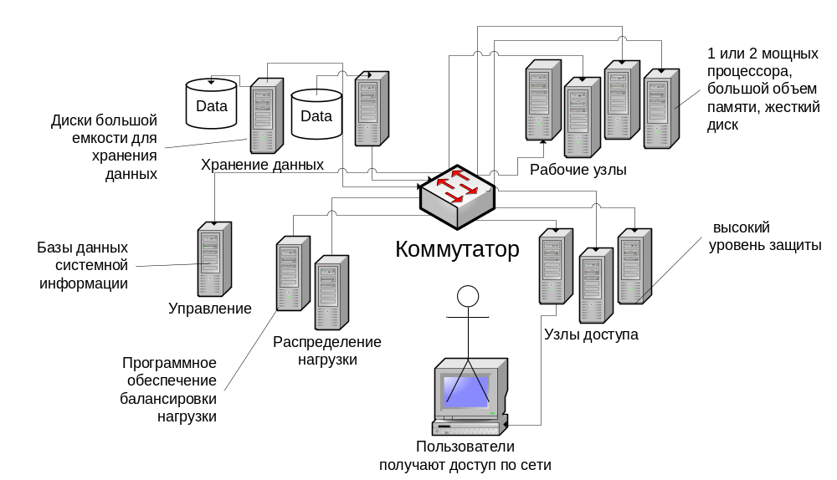
Схема

Slide 6
Вузли кластера
Робочі вузли (worker node)
  виконання розрахунку
Збереження даних(storage node)
  Збереження доступних даних
Вузли управління (management node)
  програмне забезпечення для адміністрування системи
  бази даних системної інформації (NIS master, LDAP master)
Вузли доступу (login node)
  вхід користувачів з Інтернету
Вузли розподілу навантаження (workload management node)
  Сервер і планувальщик системи управління навантаженням
  Комунікації
  Мережа швидкого обміну даними
  Мережа моніторингу

Slide 7
Робота вузлів в кластері
Робота кластера як однієї системи визначається програмним забезпеченням
Вузли кластера повинні “довіряти” один одному
  Можливість запускати програми на різних вузлах кластеру без введення паролю
  Файли даних повинні бути доступними всім вузлам
Модель програмування
  Обмін повідомленнями (MPI, PVM)
  Спільна пам'ять
    На багатопроцесорних вузлах
    При наявності відповідної мережі (SCI, QSNet)
  Комбінування

Slide 8
Вхідні вузли
Інтернет
Вхідний вузол
  Брандмауэр
  Маршрутизатор для вузлів кластера
  Кэшуючий DNS
  Запуск програм на робочих вузлах
  Інтерфейс системи моніторингу
Часто користувачі не мають прямого доступу ні на які вузли, окрім вхідних
Вхідний вузол
Брандмауер
Маршрутизація
Запуск програм
Робочі вузли
Виконання програм

Slide 9
Запуск програм на кластері
Для запуску на будь-якому вузлі кластера
  Ssh, rsh
  Агенти системи розподілення навантаження
Запуск паралельних програм
  Ssh або rsh для запуску відповідного процесу на віддаленій машині

Slide 10
Запуск програм і перенаправлення вводу-выводу
Коритсувач
Програма на віддаленій
машині
мережа
Перенаправление
Вводу-выводу по мережі

Slide 11
SSH
SSH – secure shell
  Терминальний доступ
  Запуск програм на віддалених машинах
  Шифрування з відкрытым ключем
  Авторизація
  Передача файлів
  Переадресація з’єднань

Slide 12
SSH сервер
Клієнт-серверна платформа
Сервер sshd работает на тех машинах, к которым необходимо осуществлять доступ
Используется TCP/IP, TCP порт 22
Сервер
  слушает необходимый порт
  Принимает соединение
  Аутентифицирует и авторизует пользователя
  Запускает команды пользователя
К одному серверу может присоединяться множество клиентов

Slide 13
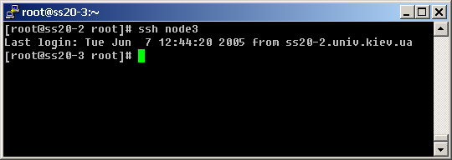
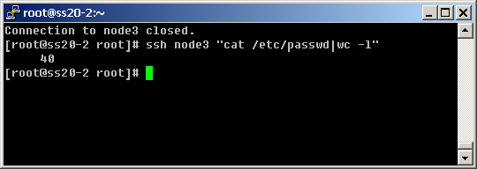
SSH клиент
Дозволяє приєднатись до машини, де працює sshd і виконувати там команди користувача

Slide 14
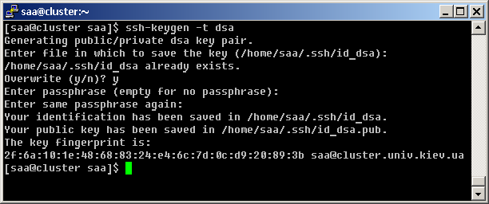
Ключі для авторизації
Приватный ключ дозволяє розшифрувати дані, а публічний – зашифрувати
Генерація пари ключів
Приватний /home/<user>/.ssh/id_dsa
Публичний /home/<user>/.ssh/id_dsa.pub
До приватного ключа ніхто інший не повинен мати прав доступу

Slide 15
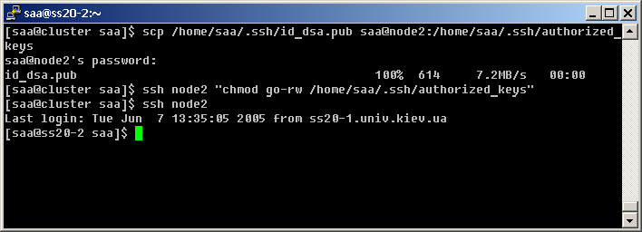
Авторизація ключа
Публічний ключ має бути записаний на віддаленому вузлі у файл /home/<user>/.ssh/authorized_keys
Після цього можливий доступ без пароля

Slide 16
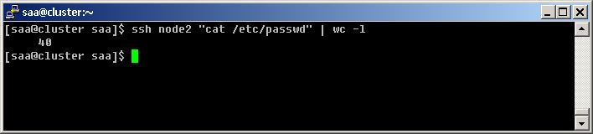
Запуск команд на віддаленій машині
Команда, яка запускается вказується як параметр ssh
Стандартний ввід и стандартный вивід команды відповідає стандартному вводу-виводу ssh клиента
Приклад: cat виконується на node2, а wc – на cluster

Slide 17
Файлові системи
Спільні
  Дані на вузлах зберігання
  Всі вузли “бачать” однакові дані
  Конфлікт при доступі
  Зручно, але повільно
  s29:/mnt/home -> /cluster/home
Локальні
  Дані на кожному вузлі свої
  Швидко, але не зручно
  /mnt/work/

Slide 18
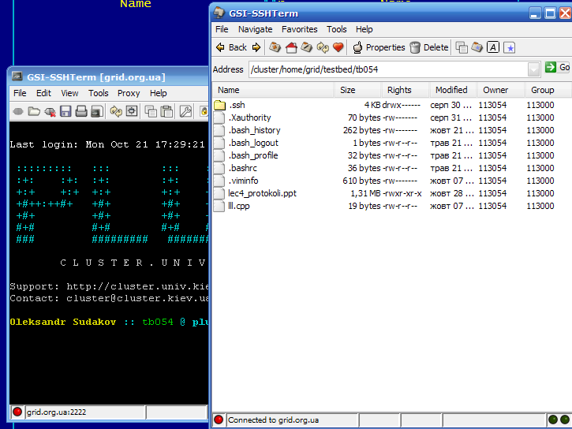
Копіювання даних на кластер
SFTP, SCP
[saa@s26 ~]$ scp root@amga.grid.org.ua:~/med* .

Slide 19
Система розподілення навантаження
Задачі
  Максимально ефективне використання ресурсів кластера
  Максимальна швидкість виконання розрахунків
  Задоволення потреб користувачів у необхідних ресурсах
    Пам'ять
    Місце на диску
    Спеціальні ресурси (стример)

Slide 20
Збільшення ефективності використання ресурсів
Пакетний режим
  Користувачі вказують необхідні ресурси
  Користувачі ставлять свої задачі в чергу
  Система виконує задачі в черзі в порядку пріоритету
Розподілення навантаження
  Запуск програм оптимальним (в плані швидкості) чином
Контроль використання ресурсів
  При перевищенні лімітів задача завершується примусово

Slide 21
Реалізації систем пакетного режиму
NQS – network queuing system
PBS – portable batch system
torque
LL – load leveler
BQS - Batch Queing System
CONDOR
LSF

Slide 22
PBS
Агент менеджера ресурсів (pbs_mom) – machine oriented miniserver
  Збір інформації про завантаженість свого вузла
  Запуск програм на своєму вузлі
  Зупинка задач на своєму вузлі
Сервер (pbs_server)
  Агрегація інформації від агентів
  Підтримка черг
  Запуск задач за допомогою агентів на заданих вузлах
Планувальник
  Видача інформації серверу про оптимальний вибіл ресурсів для різних задач
Вузол управління
server
scheduler
Робочі вузли
Агент
Менеджера ресурсів

Slide 23
Структурна схема PBS
Робочий вузол
Агент (залежний від машини
міни-сервер)
Запуск задач,
збір інформації про ресурси
Робочий вузол
Агент (залежний від машини
міни-сервер)
Запуск задач,
збір інформації про ресурси
Вузол управління
Сервер (незалежний)
Організація черг
Аргегація інформації
Запуск задач за допомогою агентів
Вузол управління
Планувальник (незалежний)
Планування виконання задач
Для отримання
оптимальної ефективності

Slide 24
Агент менеджера ресурсів
Клієнт-серверна ідеологія
  Може з'єднатися до серверу і планувальнику для передачі інформації
  Слухає порт з можливістю з'єднання
Періодично передає серверу інформацію про завантаженість і заняті ресурси
Виконує вказівки сервера і планувальника по запуску і зупинці задач
813 ? S 29:34 /usr/local/torque/sbin/pbs_mom
11866 ? S 0:00 \_ -bash
11867 ? S 0:01 \_ pbs_demux
11920 ? S 0:00 \_ /bin/bash -x /var/spool/torque/mom_priv/jobs/8097.cluste.SC
11940 ? S 0:00 \_ mpirun -np 4 /usr/local/gromacs/i686-pc-linux-gnu/bin/mdrun_mpi

Slide 25
Інформація про ресурси
s6
state = free
np = 6
ntype = cluster
jobs = 0/8054.cluster.univ.kiev.ua, 1/8054.cluster.univ.kiev.ua, 2/8092.cluster.univ.kiev.ua, 3/8092.cluster.univ.kiev.ua
status = arch=linux,uname=Linux ss20-6.univ.kiev.ua 2.4.29 #4 SMP Sat Mar 12 18:51:26 EET 2005 i686,sessions=11486 11485 13077 13179 13180,nsessions=5,nusers=1,idletime=75517,totmem=3137424kb,availmem=2764512kb,physmem=1032920kb,ncpus=4,loadave=2.81,gres=sse2:1+old:1+sse:1+ia32:1,netload=4091552988,size=12243388kb:16513960kb,state=free,rectime=1121093394
s16
state = free
np = 6
ntype = cluster
jobs = 0/8106.cluster.univ.kiev.ua, 1/8105.cluster.univ.kiev.ua
status = arch=linux,uname=Linux ss20-16.univ.kiev.ua 2.6.12 #2 SMP Sat Jun 25 11:53:19 EEST 2005 x86_64,sessions=2057 27304 27314 27315 14563 25193,nsessions=6,nusers=3,idletime=257369,totmem=4153400kb,availmem=3755768kb,physmem=2056928kb,ncpus=4,loadave=1.90,gres=new:1+ia32e:1+x86_64:1+sse2:1+sse3:1+sse2:1+sse:1+ia32:1,netload=344160256,size=18281492kb:30254032kb,state=free,rectime=1121093374
s17
state = free
np = 6
ntype = cluster
jobs = 0/8054.cluster.univ.kiev.ua, 1/8054.cluster.univ.kiev.ua, 2/8092.cluster.univ.kiev.ua, 3/8092.cluster.univ.kiev.ua
status = arch=linux,uname=Linux ss20-17.univ.kiev.ua 2.4.29 #3 SMP Wed Feb 23 12:42:34 EET 2005 i686,sessions=14044 14043 17177 17178,nsessions=4,nusers=1,idletime=80182,totmem=5193984kb,availmem=4895448kb,physmem=1032504kb,ncpus=4,loadave=2.15,gres=sse2:1+old:1+sse:1+ia32:1,netload=1580948483,size=1097220kb:4128448kb,state=free,rectime=1121093374

Slide 26
Сервер
Організація черг
Агрегація використання ресурсів
Черга (клас)
  В кожну чергу попадають задачі с певними вимогами по ресурсам
  Задачі з однаковими вимогами виконуються послідовно
Сервер вказує агентам, що запускати

Slide 27
Черги
#
# Create and define queue mono_long
#
create queue mono_long
set queue mono_long queue_type = Execution
set queue mono_long Priority = 4
set queue mono_long max_running = 23
set queue mono_long resources_max.nodect = 1
set queue mono_long resources_min.walltime = 36:00:00
set queue mono_long resources_default.walltime = 72:00:00
set queue mono_long max_user_run = 10
set queue mono_long enabled = True
set queue mono_long started = True
#
# Create and define queue stereo_short
#
create queue stereo_short
set queue stereo_short queue_type = Execution
set queue stereo_short Priority = 4
set queue stereo_short resources_max.walltime = 64:00:00
set queue stereo_short resources_min.nodect = 2
set queue stereo_short max_user_run = 4
set queue stereo_short enabled = True
set queue stereo_short started = True
#
# Create and define queue stereo_long
#
server: cluster.univ.kiev.ua
Queue Memory CPU Time Walltime Node Run Que Lm State
---------------- ------ -------- -------- ---- --- --- -- -----
mono_short -- -- 36:00:00 1 0 0 -- E R
default -- -- -- -- 0 0 -- E R
mono_long -- -- -- 1 4 0 23 E R
stereo_short -- -- 64:00:00 -- 0 0 -- E R
stereo_long -- -- -- -- 3 1 -- E R
alien -- -- -- -- 0 0 -- E R
--- ---
7 1

Slide 28
Планувальник
На основі інформації
  менеджера ресурсів
  Вимог користувача
  Обмежень
Запланувати виконання всіх задач з максимальною ефективністю

Slide 29
Реалізації планувальників
PBS_SCHEDULER
  Входить в систему PBS
MAUI
  Найбільш розповсюджений кластерний планувальник
  Організація якості обслуговування
    Пріоритети
    Витіснення
    Визначення обмежень

Slide 30
Сценарій запуску (паспорт задачі)
Задача може бути запущена на будь-якому вузлі кластера
Щоб все запустилось правильно користувач повинен вказати як запускати задачу
  Ім'я і шлях до програми
  Необхідні ресурси
PBS надає користувачеві змінні середовища
  Імена машин на яких були запущені задачі
  Імена машин і каталог з яких була запущена задача
  …

Slide 31
Пример запуску
Сценарій
#PBS
cat $PBS_NODEFILE
sleep 20
Запуск
qsub -lnodes=2:ppn=2 tst
8115.cluster.univ.kiev.ua
Виконання
[saa@cluster pbs]$ qstat
Job id Name User Time Use S Queue
---------------- ---------------- ---------------- -------- - -----
8054.cluster dopc_ann_4 yesint 00:01:29 R stereo_long
8092.cluster dopc_f2n8_ann yesint 00:00:55 R stereo_long
8097.cluster eEF1A2_n5 kanibolotsky 00:00:01 R stereo_long
8102.cluster eEF1A2_n10 kanibolotsky 0 Q stereo_long
8103.cluster ...01_restart-07 platon 47:06:22 R mono_long
8104.cluster ...02_restart-07 platon 47:30:02 R mono_long
8105.cluster ...04_restart-06 platon 47:19:13 R mono_long
8106.cluster ...03_restart-06 platon 22:02:52 R mono_long
8115.cluster tst saa 00:00:00 R stereo_short
Результат
s16
s16
s15
s15

Slide 32
Команди роботи в пакетному режимі
Запуск задач
  qsub <сценарій>
  qsub -I
Статистика
  qstat
  qstat –q черги
  qstat –n1 для сценаріїв
  qstat –f повна інформація
Зупинка задач
  qdel

Slide 33
Ресурси задачі
qsub –l ресурси …
  walltime=год:хв:сек
  nodes=вузли:ppn=процесори
    qsub –l nodes=3:ppn=4,walltime=12:0:0
  mem=пам’ять
  …

Slide 34
Залежності між задачами
-a – запуск після дати
  qsub -I -a `date -d '5 minutes' +%H%M`
-W
  -W stagein=<куди>@<машина>:<шлях>
  -W stageout=<звідки>@<машина>:<шлях>
  -W depend=
    syncwith,after,before,…

Slide 35
Системні змінні
Передача в задачу
  qsub –vзміння=значення,
  qsub –V всі змінні
Змінні визначені системою пакетного режиму
  PBS_NODEFILE, PBS_O_WORKDIR, PBS_JOBID
  cat $PBS_NODEFILE

Slide 36
Особливості системних змінних на кластері університету
loadmodule
  loadmodule –l список
  loadmodule –i завантажити
  Прописати в ~/.bashrc (в кінець)
Приклад
  loadmodule -i openmpi-1.4.3-x86_64

Slide 37
Запуск паралельних програм
Вказати ресурси nodes:ppn
Всі файли повинні бути на всіх вузлах
  Спільна файлова система
  Або скопіювати
Використовувати вузли з PBS_NODEFILE
  Часто це робиться автоматом
  mpirun $PBS_O_WORKDIR/prog

Slide 38
Бази даних системної інформації
Вузол управління містить авторитетні копії баз даних системної інформації
  Список користувачів
  Список груп
Нова інформація додається і змінюється лише на вузлі управління
Решта вузлів
  При необхідності звертаються до бази даних
  Можуть містити репліки головної бази даних
При будь-якому акті авторизації або аутенфікації
  Звертання ідуть до головного сервера
  Може виконуватися кеширування на локальних вузлах (NSCD)
Вузол управління
NIS master
LDAP server
Всі інші вузли
NIS client (slave)
LDAP client (slave)

Slide 39
Система моніторингу
Робочі вузли
  Агенти збору інформації
Вузол колектора (вхідний або управління)
  Агрегація і аналіз інформації
Вузол управління
  Система вмикання-вимикання вузлів

Slide 40
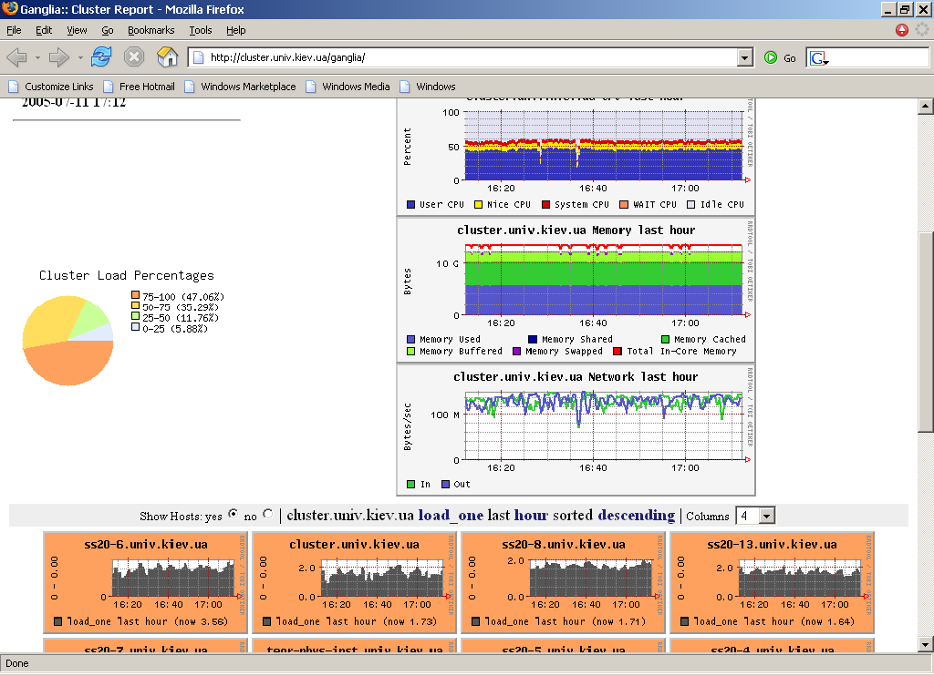
GANGLIA

